Slide 1
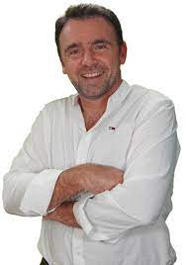

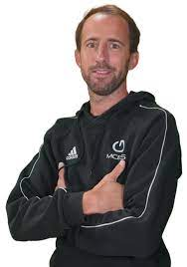
SAÉ 3.01 : Contribuer au développement ou à la création d’une organisation

Slide 5

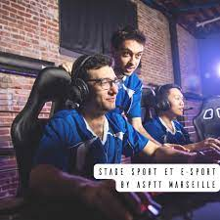
Contenus / Objectifs
OFFRE [Lionel Maltese] 5 séances *2H
→Analyse Stratégique MCES E-Sport Amateur : Business Model / Forces Concurrentielles / Stratégies de développement / Analyse Interne des cibles
DEMANDE [Estelle Caolova] 6 séances * 2H
→ Analyse Marketing – Commerciale MCES E-Sport Amateur : Marchés ciblés et argumentaire
ECOSYSTEME ASSOCIATIF [Arnaud Chasset] 6 séances * 2H
→Simulation transformation « professionnalisation associative »

Slide 6
Evaluations
Stratégie (Lionel Maltese): Développement économique MCES 25 % (groupe) + Examen individuel 25%
Marketing (Estelle Caolova) : 25 % → Oraux
Management (Arnaud Chasset) : 25 % → oraux

